Slide 1


Testes em Cypress

Slide 2
Nos Episódios Anteriores….
O "MeuBaba", um sistema web para gerenciar uma escola de futebol, proporciona oportunidades esportivas para todas as idades, sob a administração da prefeitura de Salvador. O objetivo do projeto de testes é garantir a confiabilidade do sistema, atendendo aos requisitos estabelecidos e proporcionando uma experiência de usuário satisfatória. Os testes visam validar funcionalidades, segurança de dados e usabilidade, com foco na identificação de problemas e áreas de aprimoramento.

Slide 3

Ferramenta:
T

Slide 4
O que é o Cypress?
Ferramenta de automação de teste de software de código aberto;
Focado em testes automatizados de front-end e end-to-end para aplicações web;
Não é apenas uma biblioteca ou um framework, mas sim uma solução completa de teste;

Slide 5
Por que escolhemos o Cypress?
01
02
03
04
Projetado para ser mais fácil de usar do que outras ferramentas de teste;
Testes são escritos em JavaScript, uma linguagem familiar para desenvolvedores front-end;
Oferece uma experiência de desenvolvimento agradável e produtiva;
Projetado para ser fácil de instalar e usar. Depois de instalado, não requer configurações adicionais.

Slide 6




Utilizado por várias empresas e startups ao redor do mundo!

Slide 7
Instalação
Após a instalação do Node.js e a execução do comando 'npm init', que resulta na presença de um arquivo 'package.json’ e depois ‘npm install’ que trará a pasta 'node_modules’ na raiz do projeto, utilize o seguinte comando para instalar o Cypress como uma dependência de desenvolvimento no projeto:

Slide 8
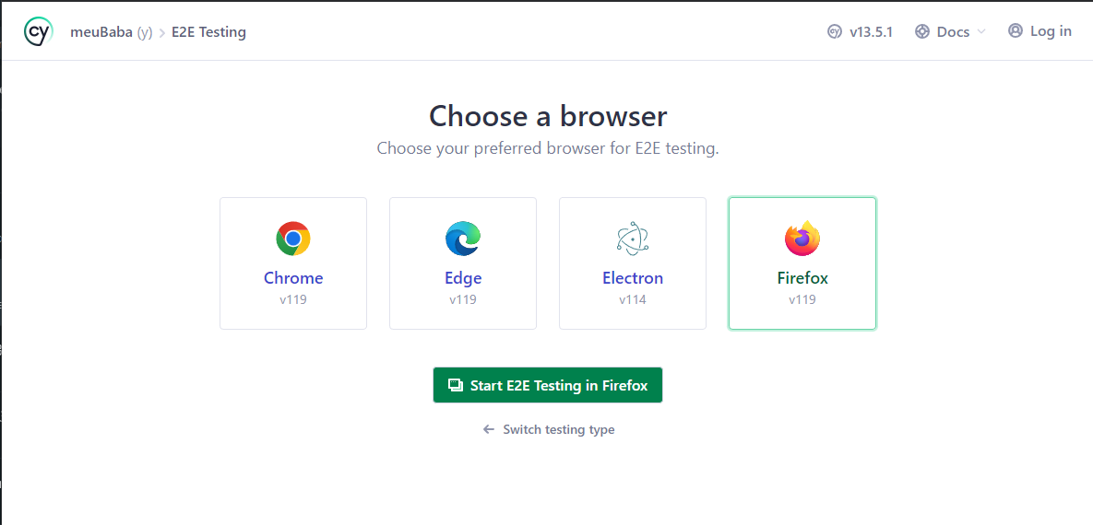
Recursos Principais
Execução de testes em tempo real com visualização no navegador;

Slide 9
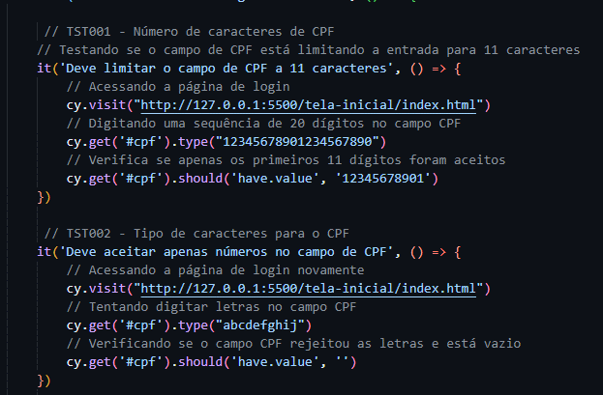
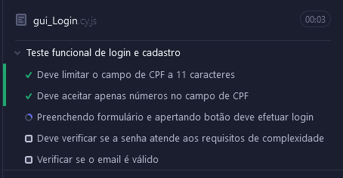
Aguarda automaticamente os comandos e asserções antes de prosseguir:
Isso significa que, ao escrever testes com Cypress, você não precisa usar comandos explícitos de espera ou sleep para aguardar a conclusão de ações ou o carregamento de elementos da página web;

Slide 10
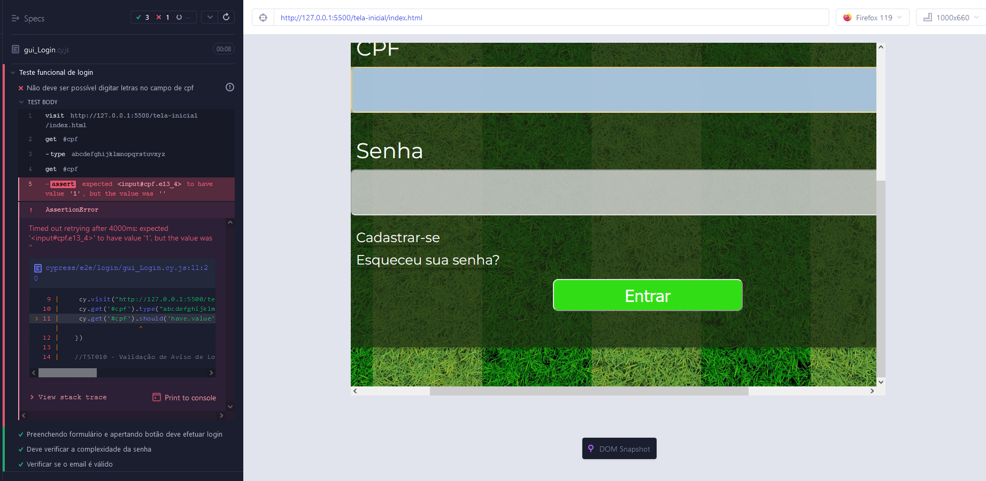
Captura de screenshots e vídeos para facilitar o debugging:
Na captura de tela acima, passamos o mouse por cima do erro e vemos o momento exato que o erro aconteceu na visualização à direita.

Slide 11
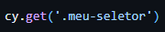
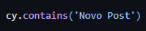
Funções importantes
Consulta de Elementos: Podemos consultar elementos do DOM diretamente pelo Cypress através do comando .get(), facilitando a localização e interação com elementos na página:
Consulta por Conteúdo de Texto: Cypress permite localizar elementos pelo conteúdo de texto visível ao usuário através do comando ‘.contains()’:
Criação de Asserts: Ele permite que você verifique se um elemento possui determinadas propriedades ou características antes de prosseguir com os testes. O Cypress interromperá a execução do teste se a condição não for atendida.

Slide 12
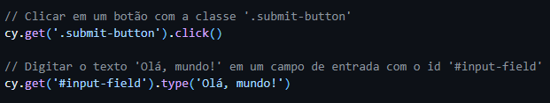
Cadeia de Comandos: Cypress pode gerenciar uma cadeia de promessas, permitindo sequenciar comandos que passam o 'sujeito' de um comando para o próximo.
Interação com Elementos: Cypress oferece comandos para simular ações do usuário como os demonstrados abaixo e diversos outros:

Slide 13
Realização de Testes
T

Slide 14
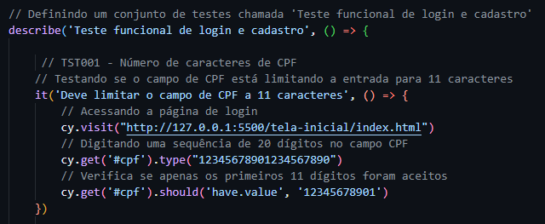
Teste 1 - Verificar se o sistema requer que o CPF contenha especificamente 11 dígitos:

Slide 15
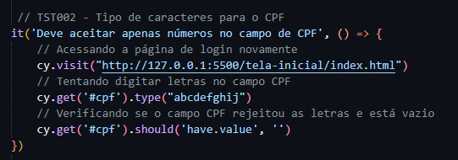
Teste 2 - Verificar se a caixa de entrada em um formulário aceita somente números, e não permite a inserção de caracteres não numéricos, ao digitar o número de CPF:

Slide 16
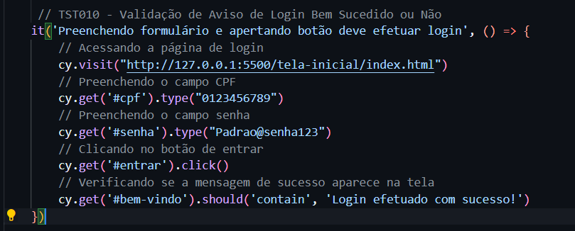
Teste 3 - Verificar se o sistema exibe mensagens apropriadas de aviso quando um login é bem sucedido ou mal sucedido:

Slide 17
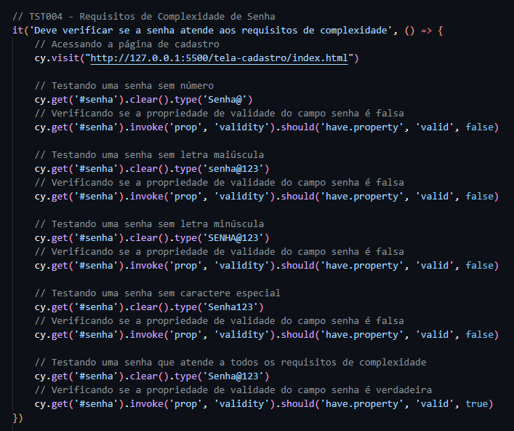
Teste 4 - Verificar se o sistema ou aplicação de software impõe os requisitos de complexidade de senha especificados para a criação ou alteração de senhas de usuário:

Slide 18
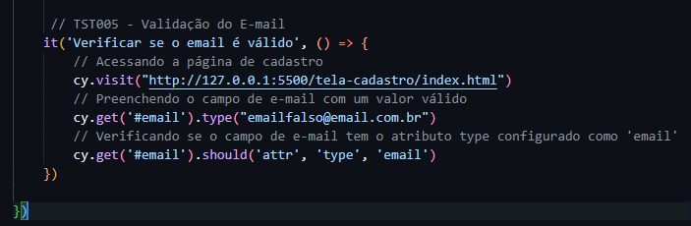
Teste 5 - Verificar se o sistema requer que o e-mail tenha um formato válido:

Slide 19
Até a próxima!!!

